Slide 1

Báo cáo BTL
Hệ thống phân tích xu hướng và cảm xúc thị trường crypto sử dụng dữ liệu từ TWITTER/X

Slide 2
1. Tổng quan
Đặt vấn đề
Thị trường crypto biến động mạnh, chịu ảnh hưởng lớn từ tâm lý đám đông trên mạng xã hội.
Tweet/KOL có thể tạo biến động giá lớn chỉ trong vài giờ.
Cần phân tích xu hướng thảo luận gần thời gian thực để phát hiện sớm tín hiệu bất thường.
Tính Chất
Volume: lượng tweet crypto phát sinh liên tục, tích lũy thành dữ liệu lịch sử lớn.
Velocity: dữ liệu đến nhanh, cần xử lý tức thời để bắt kịp xu hướng.
Variety: dữ liệu văn bản phi cấu trúc, nhiều metadata, lẫn spam/bot và chất lượng không đồng đều.

Slide 3
1. Tổng quan
Mục tiêu hệ thống
Thu thập dữ liệu social crypto và đẩy vào Kafka.
Xử lý dòng bằng Spark Structured Streaming để tính trend realtime và phát hiện spike.
Xử lý lô bằng Spark để phân tích sentiment, lọc spam/bot và tổng hợp dữ liệu lịch sử.
Lưu trữ bằng HDFS, phục vụ bằng MongoDB và trực quan hóa qua Dashboard.
Triển khai end-to-end trên Docker/Kubernetes theo kiến trúc Lambda.
Phạm vi
Dữ liệu X/Twitter qua RapidAPI.
Coin tiêu biểu: BTC, ETH, SOL, XRP, ADA, BNB, DOGE, AVAX.
Sentiment lexicon-based, tập trung phát hiện xu hướng/cảm xúc, chưa dự báo giá.
Kubernetes chạy thử nghiệm trên hạ tầng cục bộ Kind.

Slide 4
2. Cơ sở lý thuyết và công nghệ
Lambda Architecture
Kết hợp Batch Layer, Speed Layer và Serving Layer.
Kafka
Là cầu nối giữa tầng thu thập dữ liệu và tầng xử lý.
Hỗ trợ topic, partition, offset, consumer group và SSL/TLS.
Apache Spark
Dùng PySpark cho cả Batch Layer và Speed Layer.
Spark SQL/DataFrame dùng cho lọc, groupBy, aggregation.
Structured Streaming dùng cho stream realtime, windowing, watermark, checkpoint.
HDFS
Lưu tweet dạng JSON Lines.
Phân vùng theo coin/ngày/giờ để Batch Layer đọc dữ liệu hiệu quả.

Slide 5
3. Phân tích và thiết kế hệ thống
Yêu cầu & kiến trúc hệ thống
Thu thập tweet tiền mã hóa từ RapidAPI.
Đẩy dữ liệu vào Kafka.
Lưu dữ liệu thô xuống HDFS.
Xử lý thời gian thực bằng Spark Streaming.
Xử lý theo lô bằng Spark Batch.
Lưu kết quả vào MongoDB và hiển thị trên Dashboard.
Kiến trúc: Ingestion → Kafka → HDFS → Spark Streaming / Spark Batch → MongoDB → Dashboard

Slide 6
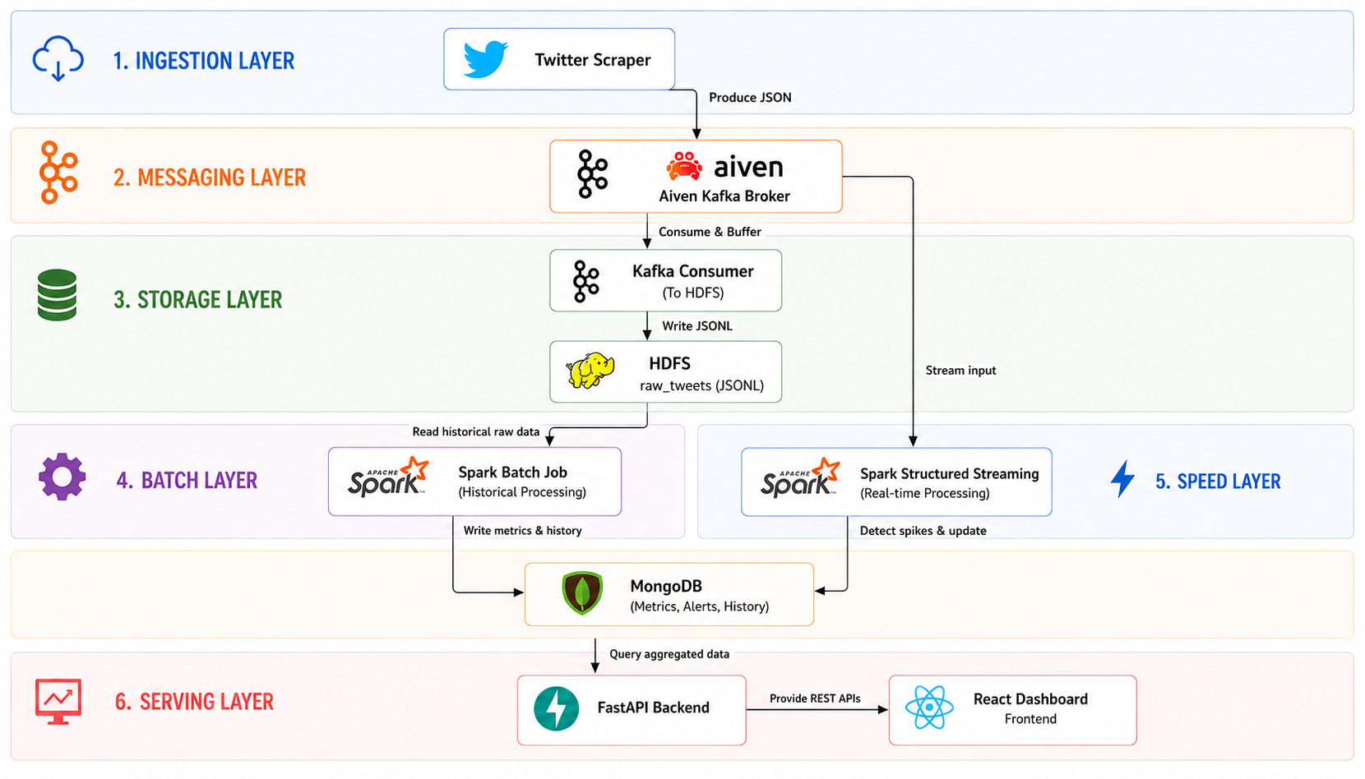
3. Phân tích và thiết kế hệ thống

Slide 7
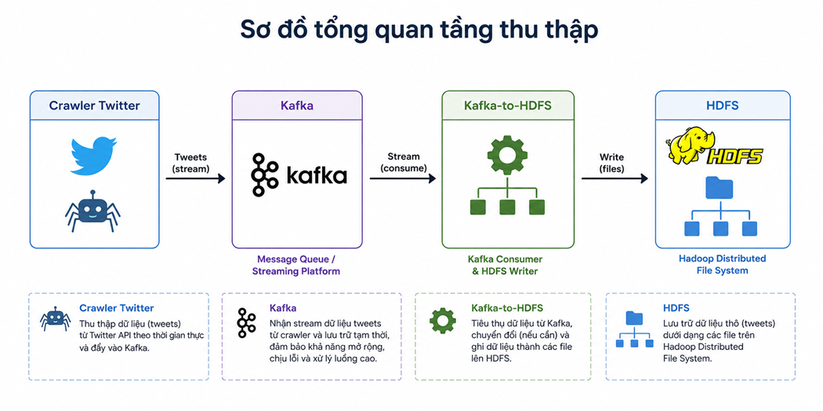
4. Tầng thu nhập dữ liệu

Slide 8
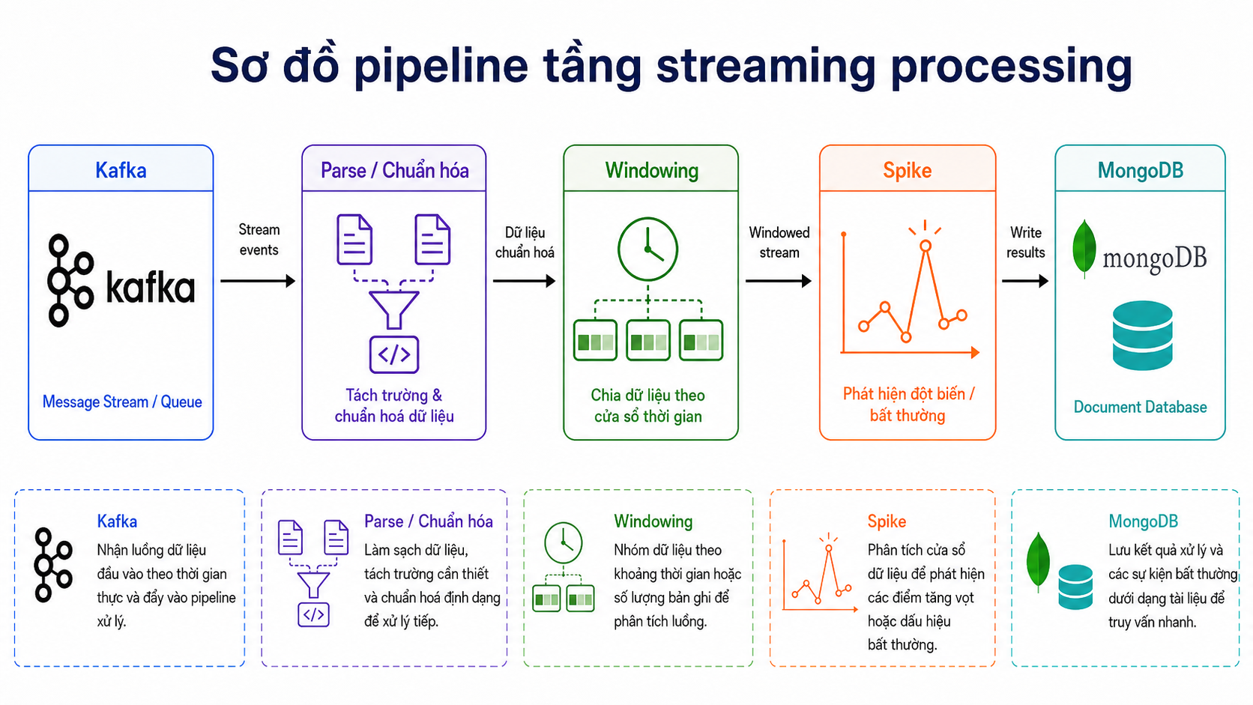
5. Tầng xử lý theo luồng

Slide 9
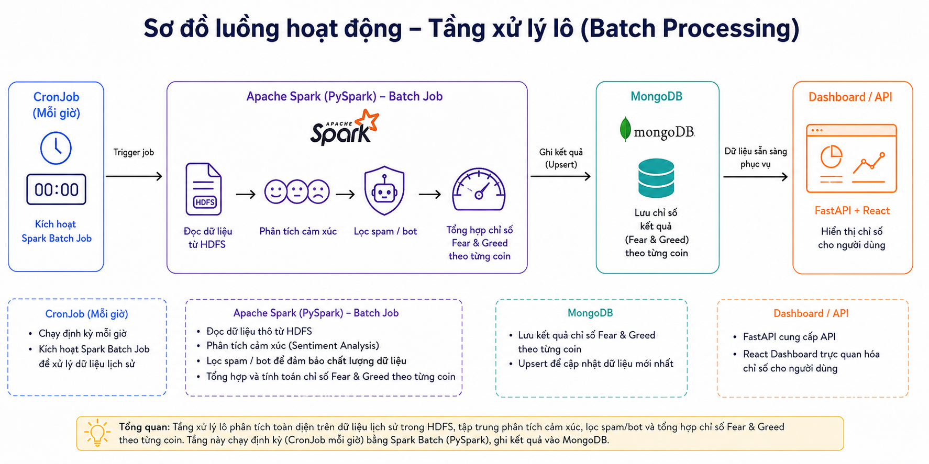
6. Tầng xử lý lô

Slide 10
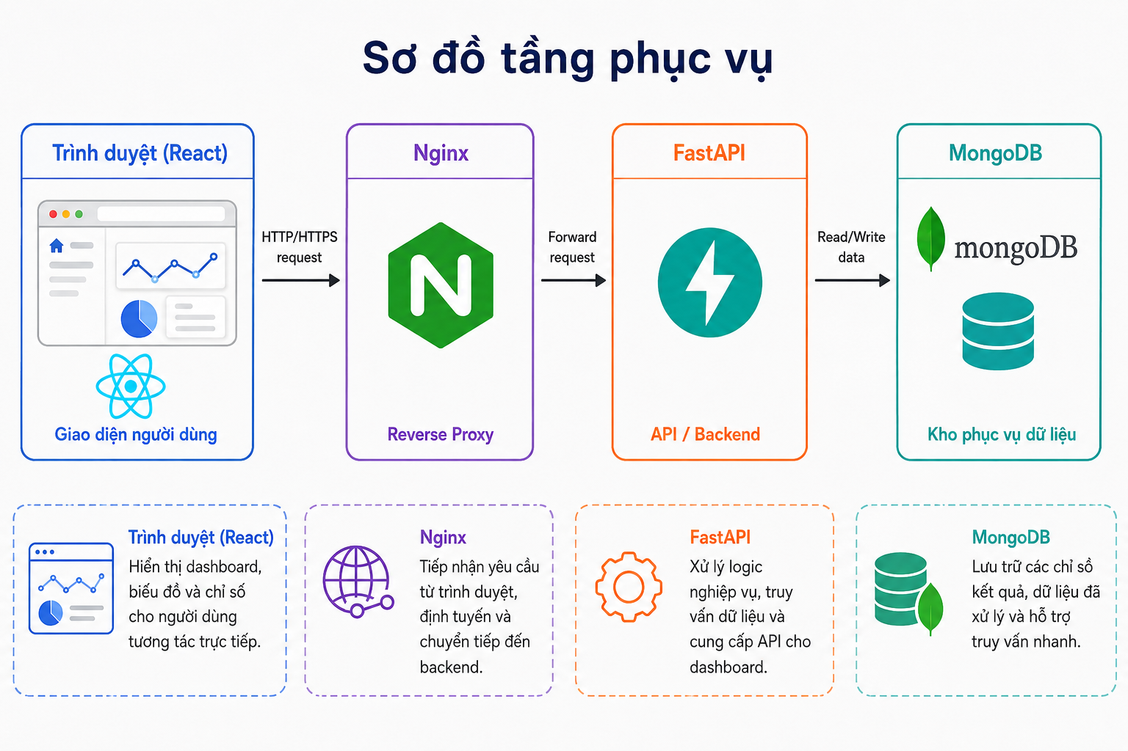
7. Tầng lưu trữ và phục vụ

Slide 11
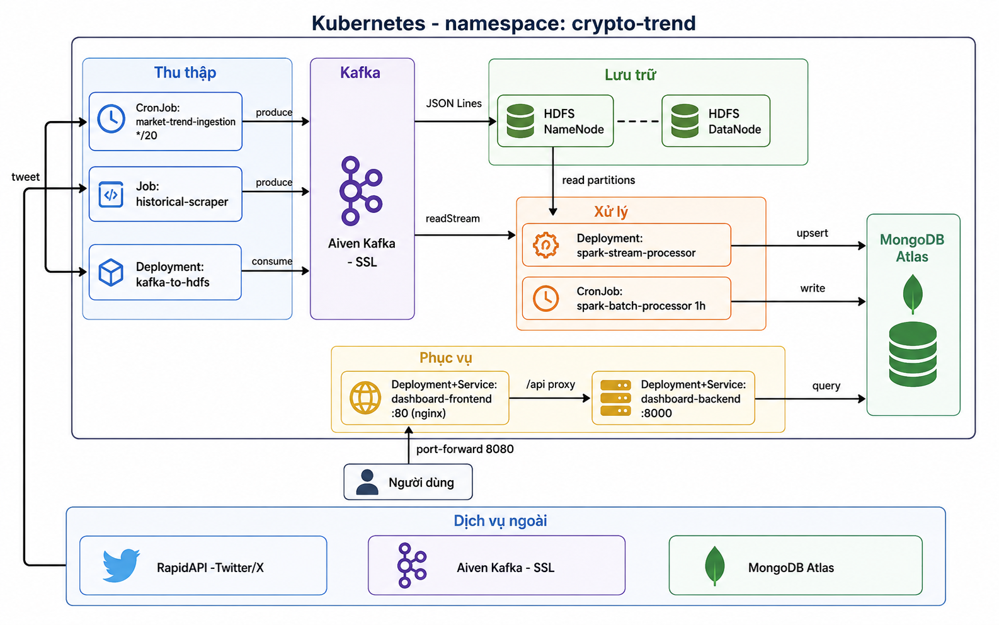
8. Triển khai trên hệ thống KUBERNETES

Slide 12
THANK YOU !

